Slide 1
ΠΛΗΡΟΤΗΤΑ ΚΑΤΗΓΟΡΗΤΗΡΙΟΥ & ΠΑΡΑΓΡΑΦΗ ΑΞΙΟΠΟΙΝΟΥ περιβαλλοντικών εγκλημάτων
Γ.Χ. Σμπώκος, Δ.Ν., συντονιστής ΔΣΗ
Το έργο LIFE14/GIE/GR/000026 χρηματοδοτείται σε ποσοστό 60% από το χρηματοδοτικό εργαλείο
LIFE “Περιβαλλοντική Διακυβέρνηση & Πληροφόρηση” της Ευρωπαϊκής Επιτροπής.

Slide 2
LIFE Natura Themis - LIFE14/GIE/GR/000026 «Προώθηση της ευαισθητοποίησης για την άσκηση δίωξης για εγκλήματα κατά της άγριας ζωής και την ανάδειξη της περιβαλλοντικής ευθύνης για την αντιμετώπιση ζημιών έναντι της βιοποικιλότητας σε περιοχές του Δικτύου NATURA 2000 στην Κρήτη»
Το έργο LIFE14/GIE/GR/000026 χρηματοδοτείται σε ποσοστό 60% από το χρηματοδοτικό εργαλείο
LIFE “Περιβαλλοντική Διακυβέρνηση & Πληροφόρηση” της Ευρωπαϊκής Επιτροπής.

Slide 3
LIFE Natura Themis - LIFE14/GIE/GR/000026 «Προώθηση της ευαισθητοποίησης για την άσκηση δίωξης για εγκλήματα κατά της άγριας ζωής και την ανάδειξη της περιβαλλοντικής ευθύνης για την αντιμετώπιση ζημιών έναντι της βιοποικιλότητας σε περιοχές του Δικτύου NATURA 2000 στην Κρήτη»
Α
ΠΛΗΡΟΤΗΤΑ ΚΑΤΗΓΟΡΗΤΗΡΙΟΥ
Το έργο LIFE14/GIE/GR/000026 χρηματοδοτείται σε ποσοστό 60% από το χρηματοδοτικό εργαλείο
LIFE “Περιβαλλοντική Διακυβέρνηση & Πληροφόρηση” της Ευρωπαϊκής Επιτροπής.

Slide 4
LIFE Natura Themis - LIFE14/GIE/GR/000026 «Προώθηση της ευαισθητοποίησης για την άσκηση δίωξης για εγκλήματα κατά της άγριας ζωής και την ανάδειξη της περιβαλλοντικής ευθύνης για την αντιμετώπιση ζημιών έναντι της βιοποικιλότητας σε περιοχές του Δικτύου NATURA 2000 στην Κρήτη»
Η κρίση μας επηρεάζεται από τις γνώσεις μας.
Το έργο LIFE14/GIE/GR/000026 χρηματοδοτείται σε ποσοστό 60% από το χρηματοδοτικό εργαλείο
LIFE “Περιβαλλοντική Διακυβέρνηση & Πληροφόρηση” της Ευρωπαϊκής Επιτροπής.

Slide 5
LIFE Natura Themis - LIFE14/GIE/GR/000026 «Προώθηση της ευαισθητοποίησης για την άσκηση δίωξης για εγκλήματα κατά της άγριας ζωής και την ανάδειξη της περιβαλλοντικής ευθύνης για την αντιμετώπιση ζημιών έναντι της βιοποικιλότητας σε περιοχές του Δικτύου NATURA 2000 στην Κρήτη»
Γνώσεις που επηρεάζουν τη σύνταξη του κατηγορητηρίου
Το έργο LIFE14/GIE/GR/000026 χρηματοδοτείται σε ποσοστό 60% από το χρηματοδοτικό εργαλείο
LIFE “Περιβαλλοντική Διακυβέρνηση & Πληροφόρηση” της Ευρωπαϊκής Επιτροπής.

Slide 6
LIFE Natura Themis - LIFE14/GIE/GR/000026 «Προώθηση της ευαισθητοποίησης για την άσκηση δίωξης για εγκλήματα κατά της άγριας ζωής και την ανάδειξη της περιβαλλοντικής ευθύνης για την αντιμετώπιση ζημιών έναντι της βιοποικιλότητας σε περιοχές του Δικτύου NATURA 2000 στην Κρήτη»
Γενικές
Το έργο LIFE14/GIE/GR/000026 χρηματοδοτείται σε ποσοστό 60% από το χρηματοδοτικό εργαλείο
LIFE “Περιβαλλοντική Διακυβέρνηση & Πληροφόρηση” της Ευρωπαϊκής Επιτροπής.

Slide 7
LIFE Natura Themis - LIFE14/GIE/GR/000026 «Προώθηση της ευαισθητοποίησης για την άσκηση δίωξης για εγκλήματα κατά της άγριας ζωής και την ανάδειξη της περιβαλλοντικής ευθύνης για την αντιμετώπιση ζημιών έναντι της βιοποικιλότητας σε περιοχές του Δικτύου NATURA 2000 στην Κρήτη»
Για την πρόσβαση στο ακίνητό μου έπρεπε να κόψω κάποια δέντρα.
Ομολογεί ότι λειτουργεί παράνομα τα τελευταία τρία χρόνια.
Είναι χαρακτηρισμένο χορτολιβαδικό. Όφειλε να λάβει άδεια πριν κόψει δέντρα.
Δώστε μου μια αναβολή μέχρι να κλείσω το φάκελο αδειοδότησης του λατομείου μου
Είχε σκύλους μαζί του. Δεν ήταν περίοδος κυνηγιού και έχει συλληφθεί ξανά στην ίδια περιοχή.
Έχει αδειοδοτηθεί. Σίγουρα κάπου υπάρχει μια ΜΠΕ. Πρέπει να δω τί προβλέπει.
Δεν ήμουν στη ρεματιά για κυνήγι. Ένα αρνί ήθελα από το βοσκό. Το αμάξι έμεινε από μπαταρία, γι’ αυτό έφυγα με τα πόδια.
Όταν συνδέουμε τις σωλήνες πέφτει λίγο πετρέλαιο. Ρίχνουμε σαπουνάδα όμως και διαλύεται.
Δεν έβαλα εγώ τις παγίδες. Η αποθήκη δεν είναι δική μου.
Το ακίνητο που βρέθηκαν τα δολώματα του ανήκει. Έχει την ευθύνη του κατόχου αντικειμενικά.
Δεν ακούγεται ρεαλιστικό το δίλημμα έργα ομβρίων ή καρέτα - καρέτα. Η ΜΠΕ προβλέπει εναλλακτικά σενάρια.
Ο Δήμος μου έχει ανάγκη από δίκτυο ομβρίων. Αν δεν το βάλω στην άμμο, που θα το βάλω, στην Εθνική οδό;
Το έργο LIFE14/GIE/GR/000026 χρηματοδοτείται σε ποσοστό 60% από το χρηματοδοτικό εργαλείο
LIFE “Περιβαλλοντική Διακυβέρνηση & Πληροφόρηση” της Ευρωπαϊκής Επιτροπής.

Slide 8
LIFE Natura Themis - LIFE14/GIE/GR/000026 «Προώθηση της ευαισθητοποίησης για την άσκηση δίωξης για εγκλήματα κατά της άγριας ζωής και την ανάδειξη της περιβαλλοντικής ευθύνης για την αντιμετώπιση ζημιών έναντι της βιοποικιλότητας σε περιοχές του Δικτύου NATURA 2000 στην Κρήτη»
Ειδικές
Το έργο LIFE14/GIE/GR/000026 χρηματοδοτείται σε ποσοστό 60% από το χρηματοδοτικό εργαλείο
LIFE “Περιβαλλοντική Διακυβέρνηση & Πληροφόρηση” της Ευρωπαϊκής Επιτροπής.

Slide 9
LIFE Natura Themis - LIFE14/GIE/GR/000026 «Προώθηση της ευαισθητοποίησης για την άσκηση δίωξης για εγκλήματα κατά της άγριας ζωής και την ανάδειξη της περιβαλλοντικής ευθύνης για την αντιμετώπιση ζημιών έναντι της βιοποικιλότητας σε περιοχές του Δικτύου NATURA 2000 στην Κρήτη»
Για την πρόσβαση στο ακίνητό μου έπρεπε να κόψω κάποια δέντρα.
Ομολογεί ότι λειτουργεί παράνομα τα τελευταία τρία χρόνια.
Αν είναι χαρακτηρισμένο χορτολιβαδικό, όφειλε να λάβει άδεια πριν κόψει δέντρα.
Δώστε μου μια αναβολή μέχρι να κλείσω το φάκελο αδειοδότησης του λατομείου μου
Υφιστάμενη κατάσταση
ΔΑΣΙΚΟΙ ΧΑΡΤΕΣ
(Εκχέρσωση δασικής έκτασης – παράνομη υλοτομία)
ΧΡΗΣΕΙΣ ΓΗΣ
Περιβαλλοντικές επιπτώσεις δραστηριότητας - Αδειοδότηση
Είχε σκύλους μαζί του. Δεν ήταν περίοδος κυνηγιού και έχει συλληφθεί ξανά στην ίδια περιοχή.
Φορτοεκφορτώσεις γίνονται σε καθημερινή βάση. Πρέπει να λαμβάνονται μέτρα αποκατάστασης του περιβάλλοντος.
Δεν ήμουν στη ρεματιά για κυνήγι. Ένα αρνί ήθελα από το βοσκό. Το αμάξι έμεινε από μπαταρία, γι’ αυτό έφυγα με τα πόδια.
Όταν συνδέουμε τις σωλήνες πέφτει λίγο πετρέλαιο. Ρίχνουμε σαπουνάδα όμως και διαλύεται.
ΠΟΙΝΙΚΟ ΜΗΤΡΩΟ
(Themis - 70% αθώωση παραβατών)
ΝΕΟΤΕΡ0Σ ΝΟΜΟΣ 4037/12
Επαναλαμβανόμενες μικρής σημασίας απορρίψεις
Δεν έβαλα εγώ τις παγίδες. Η αποθήκη δεν είναι δική μου.
Το ακίνητο που βρέθηκαν τα δολώματα του ανήκει. Έχει την ευθύνη αντικειμενικά.
Δεν ακούγεται ρεαλιστικό το δίλημμα έργα ομβρίων ή καρέτα - καρέτα. Η ΜΠΕ προβλέπει εναλλακτικά σενάρια.
Ο Δήμος μου έχει ανάγκη από δίκτυο ομβρίων. Αν δεν το βάλω στην άμμο, που θα το βάλω, στην Εθνική οδό;
ΚΡΗΤΙΚΗ ΟΜΑΔΑ ΣΚΥΛΩΝ
Μητρώο καταγγελιών - δυσκολίες προανάκρισης
ΟΡΙΟΘΕΤΗΣΗ ΑΙΓΙΑΛΙΤΙΔΑΣ ΖΩΝΗΣ
Τόπος ωοτοκίας Καρέτα - Καρέτα
Το έργο LIFE14/GIE/GR/000026 χρηματοδοτείται σε ποσοστό 60% από το χρηματοδοτικό εργαλείο
LIFE “Περιβαλλοντική Διακυβέρνηση & Πληροφόρηση” της Ευρωπαϊκής Επιτροπής.

Slide 10
LIFE Natura Themis - LIFE14/GIE/GR/000026 «Προώθηση της ευαισθητοποίησης για την άσκηση δίωξης για εγκλήματα κατά της άγριας ζωής και την ανάδειξη της περιβαλλοντικής ευθύνης για την αντιμετώπιση ζημιών έναντι της βιοποικιλότητας σε περιοχές του Δικτύου NATURA 2000 στην Κρήτη»
ΠΑΡΑΔΕΙΓΜΑ 1
Το έργο LIFE14/GIE/GR/000026 χρηματοδοτείται σε ποσοστό 60% από το χρηματοδοτικό εργαλείο
LIFE “Περιβαλλοντική Διακυβέρνηση & Πληροφόρηση” της Ευρωπαϊκής Επιτροπής.

Slide 11
LIFE Natura Themis - LIFE14/GIE/GR/000026 «Προώθηση της ευαισθητοποίησης για την άσκηση δίωξης για εγκλήματα κατά της άγριας ζωής και την ανάδειξη της περιβαλλοντικής ευθύνης για την αντιμετώπιση ζημιών έναντι της βιοποικιλότητας σε περιοχές του Δικτύου NATURA 2000 στην Κρήτη»
ΠΕΤΡΕΛΑΪΚΗ ΡΥΠΑΝΣΗ ΣΤΟΥΣ ΚΑΛΟΥΣ ΛΙΜΕΝΕΣ
Το έργο LIFE14/GIE/GR/000026 χρηματοδοτείται σε ποσοστό 60% από το χρηματοδοτικό εργαλείο
LIFE “Περιβαλλοντική Διακυβέρνηση & Πληροφόρηση” της Ευρωπαϊκής Επιτροπής.

Slide 12
ΠΕΤΡΕΛΑΪΚΗ ΡΥΠΑΝΣΗ ΣΤΟΥΣ ΚΑΛΟΥΣ ΛΙΜΕΝΕΣ

Slide 13
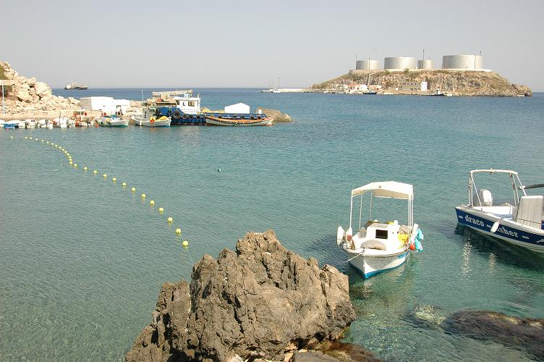
2
NATURA
GR4310013
GR4310014
(ASTEROUSIA)
900
ΑΝΕΦΟΔΙΑΣΜΟΙ ΕΤΗΣΙΩΣ
1
ΔΙΩΞΗ ΣΤΟ ΔΙΑΣΤΗΜΑ
2010 -2015

Slide 14
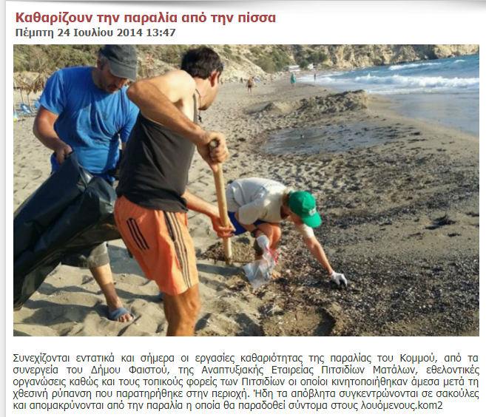

Slide 15
ΠΡΑΞΗ:
Διαφυγή πετρελαίου κατά τη διαδικασία φορτοεκφόρτωσης (ατυχηματική ρύπανση)
ΔΙΩΞΗ: Α 13 του ν. 743/1977
Οι εκ προθέσεως/ εξ αμελείας προκαλούντες σοβαράν ρύπανσιν τιμωρούνται (…) διά
φυλακίσεως τουλάχιστον τριών (3) μηνών/ τουλάχιστον ενός (1) έτους. Δυνατότητα επιβολή προστίμου.

Slide 16
LIFE Natura Themis - LIFE14/GIE/GR/000026 «Προώθηση της ευαισθητοποίησης για την άσκηση δίωξης για εγκλήματα κατά της άγριας ζωής και την ανάδειξη της περιβαλλοντικής ευθύνης για την αντιμετώπιση ζημιών έναντι της βιοποικιλότητας σε περιοχές του Δικτύου NATURA 2000 στην Κρήτη»
Στην Κρήτη έχουν καταγραφεί 476 είδη ψαριών και 9 είδη κητωδών
Σύμφωνα με τον ΟΗΕ (UNEP, 2002) κάθε χρόνο καταλήγουν στη Μεσόγειο περίπου 250,000 τόνοι πετρελαίου.
Οι υδρογονάνθρακες που προέρχονται από πετρελαιοκηλίδες, αλλά και από την άντληση πετρελαίου επηρεάζουν το ανοσοποιητικό σύστημα των θαλάσσιων θηλαστικών
Τα θαλάσσια θηλαστικά είναι ένας εξυγιαντικός και σταθεροποιητικός παράγοντας
Από τα εννέα είδη θαλάσσιων θηλαστικών που διαβιούν μόνιμα στην Ελλάδα, τα επτά κινδυνεύουν με εξαφάνιση
Το έργο LIFE14/GIE/GR/000026 χρηματοδοτείται σε ποσοστό 60% από το χρηματοδοτικό εργαλείο
LIFE “Περιβαλλοντική Διακυβέρνηση & Πληροφόρηση” της Ευρωπαϊκής Επιτροπής.

Slide 17
ΠΡΑΞΗ:
Διαφυγή πετρελαίου κατά τη διαδικασία φορτοεκφόρτωσης (ατυχηματική ρύπανση)
ΔΙΩΞΗ: Α 13 του ν. 743/1977
ΠΡΑΞΗ/ΠΑΡΑΛΕΙΨΗ:
Ακούσιες απορρίψεις πετρελαίου κατά τη διαδικασία φορτοεκφόρτωσης (διαφυγές από τα στόμια)
Εκούσιες απορρίψεις (σεντινόνερα, κατάλοιπα στο χώρο του μηχανοστασίου)
Εκούσιες απορρίψεις ερμητισμού και αφαιρετισμού (απόρριψη θαλασσινού νερού για να είναι τεχνικά δυνατή η πλεύση)
Εκούσιες απορρίψεις πλύσης δεξαμενών φορτίου
ναυτικά ατυχήματα
Όλα τα παραπάνω επαναλαμβανόμενα
ΔΙΩΞΗ:
Α. 6 του Ν. 4037/2012 (κύρωση)
Α. 30 του Ν. 1650/86 (υπέρβαση ΜΠΕ)
Α. 13, 14 του Ν. 3199/2003 (μεταβατικά ύδατα)
Α. 21 του ν. 3983/2011 (υποβάθμιση του θαλάσσιου περιβάλλοντος)
Οι εκ προθέσεως/ εξ αμελείας προκαλούντες σοβαράν ρύπανσιν τιμωρούνται (…) διά
φυλακίσεως τουλάχιστον τριών (3) μηνών/ τουλάχιστον ενός (1) έτους. Δυνατότητα επιβολή προστίμου έως 2.500 ευρώ.
Η απόρριψη ρυπογόνων ουσιών από πλοίο τιμωρείται (…)
με κάθειρξη μέχρι δέκα ετών και χρηματική ποινή από τρεις χιλιάδες (3.000) έως τριακόσιες
χιλιάδες (300.000) ευρώ αν απειλείται οικολογική διατάραξη.

Slide 19
LIFE Natura Themis - LIFE14/GIE/GR/000026 «Προώθηση της ευαισθητοποίησης για την άσκηση δίωξης για εγκλήματα κατά της άγριας ζωής και την ανάδειξη της περιβαλλοντικής ευθύνης για την αντιμετώπιση ζημιών έναντι της βιοποικιλότητας σε περιοχές του Δικτύου NATURA 2000 στην Κρήτη»
ΠΑΡΑΔΕΙΓΜΑ 2
Το έργο LIFE14/GIE/GR/000026 χρηματοδοτείται σε ποσοστό 60% από το χρηματοδοτικό εργαλείο
LIFE “Περιβαλλοντική Διακυβέρνηση & Πληροφόρηση” της Ευρωπαϊκής Επιτροπής.

Slide 20
LIFE Natura Themis - LIFE14/GIE/GR/000026 «Προώθηση της ευαισθητοποίησης για την άσκηση δίωξης για εγκλήματα κατά της άγριας ζωής και την ανάδειξη της περιβαλλοντικής ευθύνης για την αντιμετώπιση ζημιών έναντι της βιοποικιλότητας σε περιοχές του Δικτύου NATURA 2000 στην Κρήτη»
ΜΕΤΑΒΟΛΗ ΑΙΓΙΑΛΟΥ ΣΤΟΝ ΥΓΡΟΤΟΠΟ ΑΠΟΣΕΛΕΜΗ
Το έργο LIFE14/GIE/GR/000026 χρηματοδοτείται σε ποσοστό 60% από το χρηματοδοτικό εργαλείο
LIFE “Περιβαλλοντική Διακυβέρνηση & Πληροφόρηση” της Ευρωπαϊκής Επιτροπής.

Slide 21
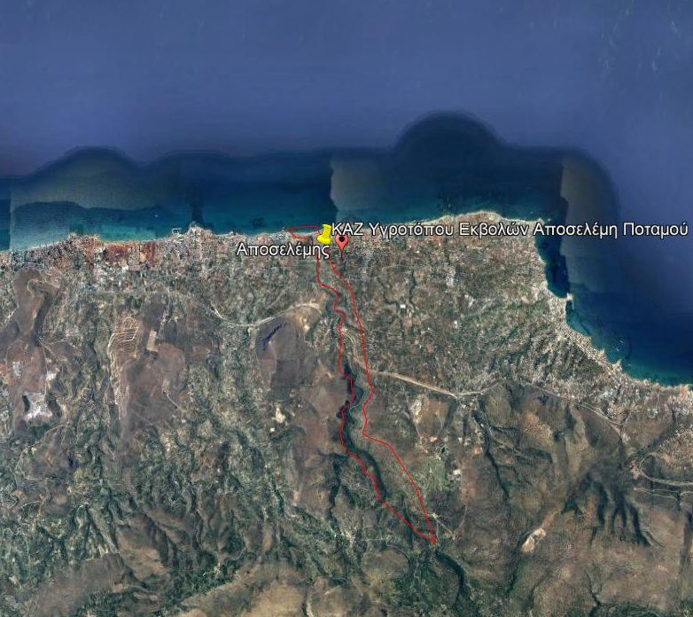
ΜΕΤΑΒΟΛΗ ΑΙΓΙΑΛΟΥ ΣΤΟΝ ΥΓΡΟΤΟΠΟ ΑΠΟΣΕΛΕΜΗ

Slide 22
ΜΕΤΑΒΟΛΗ ΑΙΓΙΑΛΟΥ ΣΤΟΝ ΥΓΡΟΤΟΠΟ ΑΠΟΣΕΛΕΜΗ
1
ΚΑΖ
ΥΓΡΟΤΟΠΟΥ ΕΚΒΟΛΩΝ ΑΠΟΣΕΛΕΜΗ
1
ΜΙΝΩΪΚΟ ΝΑΥΠΗΓΙΟ (ΝΙΡΟΥ)
1
ΔΙΩΞΗ ΣΤΟ ΔΙΑΣΤΗΜΑ
2010 -2015 (ΠΑΥΣΗ ΛΟΓΩ ΘΑΝΑΤΟΥ)

Slide 24
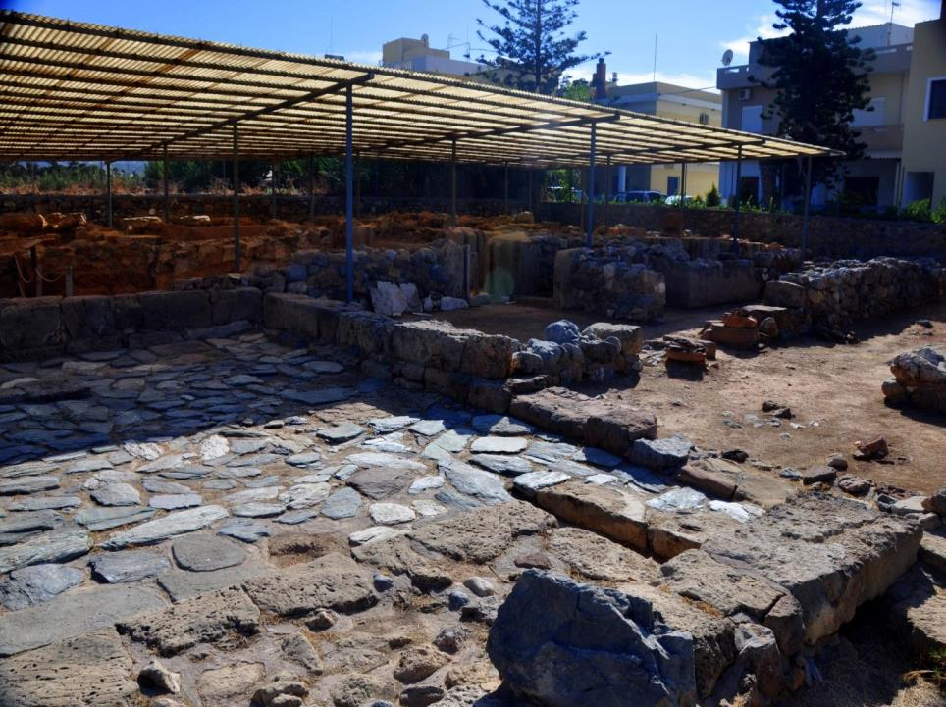

Slide 25
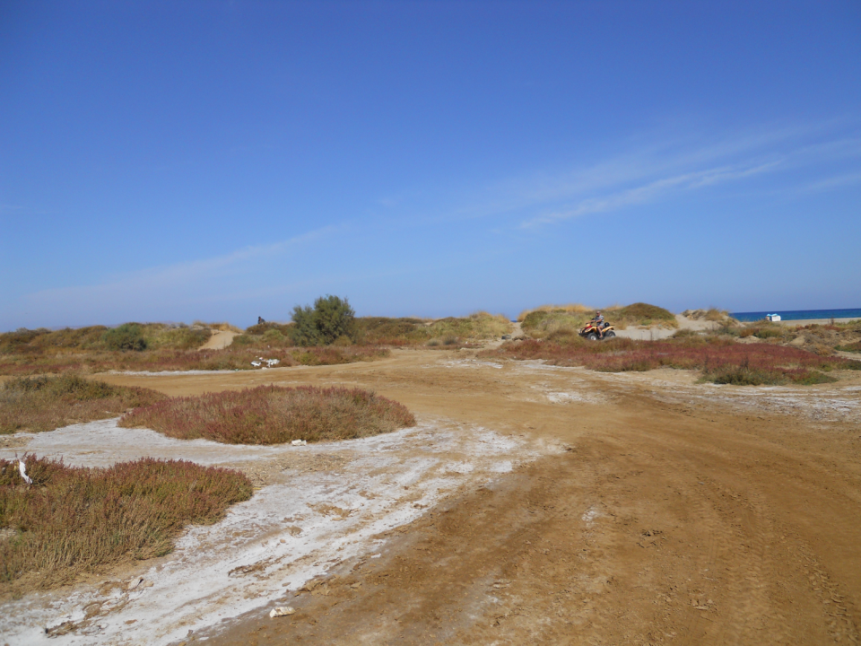

Slide 27
ΠΡΑΞΗ:
Αυθαίρετες κατασκευές χωρίς άδεια ή με υπέρβαση αυτής ή με άδεια που εκδίδεται κατά παράβαση του νόμου
ΔΙΩΞΗ: Α 29 του ν. 2971/2001
Οποιος επιφέρει στον αιγιαλό, (...) όχθη μεταβολή με την κατασκευή (...) έργων ή του εδάφους τιμωρείται με φυλάκιση τουλάχιστον ενός έτους και με τα πρόστιμα του Ν.2242/1994 (έως 15.000 ευρώ)

Slide 28
LIFE Natura Themis - LIFE14/GIE/GR/000026 «Προώθηση της ευαισθητοποίησης για την άσκηση δίωξης για εγκλήματα κατά της άγριας ζωής και την ανάδειξη της περιβαλλοντικής ευθύνης για την αντιμετώπιση ζημιών έναντι της βιοποικιλότητας σε περιοχές του Δικτύου NATURA 2000 στην Κρήτη»
Οι εκβολές του Αποσελέµη έχουν κηρυχθεί Καταφύγιο Άγριας Ζωής µε την υπ’ αριθµ. 1456/2001 απόφαση του Γενικού Γραµµατέα της Περιφέρειας Κρήτης.
Οι εκβολές του Αποσελέµη έχουν καταγραφεί ως υγρότοπος από το ΕΚΒΥ µε κωδικό GR431395000.
Ο υγρότοπος προστατεύεται ως Περιοχή Ειδικής Προστασίας στο ΣΧΟΟΑΠ του πρώην ∆ήµου Γουβών (ΦΕΚ 60/ΑΑΠ/2010).
Όλη η περιοχή είναι χαρακτηρισµένο Τοπίο Ιδιαίτερου Φυσικού Κάλλους (ΦΕΚ 666/Β/1970).
Στην ευρύτερη περιοχή του δέλτα έχουν εντοπισθεί αρχαιολογικές θέσεις µινωικών εγκαταστάσεων.
Το έργο LIFE14/GIE/GR/000026 χρηματοδοτείται σε ποσοστό 60% από το χρηματοδοτικό εργαλείο
LIFE “Περιβαλλοντική Διακυβέρνηση & Πληροφόρηση” της Ευρωπαϊκής Επιτροπής.

Slide 29
ΠΡΑΞΗ:
Αυθαίρετες κατασκευές χωρίς άδεια ή με υπέρβαση αυτής ή με άδεια που εκδίδεται κατά παράβαση του νόμου
ΔΙΩΞΗ: α. 29 του ν. 2971/2001
ΠΡΑΞΗ/ΠΑΡΑΛΕΙΨΗ:
Εργασίες δόμησης
Κίνηση μηχανοκίνητων οχημάτων
Καταστροφή ζώνης με φυσική βλάστηση
Υποβάθμιση υγροτόπων
Διάνοιξη οδικού δικτύου
Παρεμβάσεις που αλλοιώνουν το τοπίο
ΔΙΩΞΗ:
α. 2, 1 & 4 του ν. 4258/2014 (οριοθ. ρεμάτων)
α. 59 του ν. 4315/2014 (ΚΑΖ)
α. 17 του Ν.1337/1983 (αιθαίρετα)
α. 28 του Ν. 1650/86 (ιδιαίτ. οικολ. αξία)
α. 68 του Ν. 3028/2002 (πολ. κληρονομιά)
α. 13,4 του Ν. 3937/2011 (κίνηση μηχανοκίνητων οχημάτων)
α. 14 του Ν. 3199/2003 (ύδατα)
α. 28 του Ν. 1650/1986 (τέλεση για τον προσπορισμό οικονομικού οφέλους)
Οποιος επιφέρει στον αιγιαλό, (...) όχθη μεταβολή με την κατασκευή (...) έργων ή του εδάφους τιμωρείται με φυλάκιση τουλάχιστον ενός έτους και με τα πρόστιμα του Ν.2242/1994 (έως 15.000 ευρώ)
…αν ο δράστης σκόπευε να προσπορίσει στον εαυτό του ή σε άλλον οικονομικό ή
άλλο υλικό όφελος, επιβάλλεται φυλάκιση τουλάχιστον δύο ετών ή και χρηματική ποινή 20.000,00
έως 150.000,00 ευρώ

Slide 31
LIFE Natura Themis - LIFE14/GIE/GR/000026 «Προώθηση της ευαισθητοποίησης για την άσκηση δίωξης για εγκλήματα κατά της άγριας ζωής και την ανάδειξη της περιβαλλοντικής ευθύνης για την αντιμετώπιση ζημιών έναντι της βιοποικιλότητας σε περιοχές του Δικτύου NATURA 2000 στην Κρήτη»
ΠΑΡΑΔΕΙΓΜΑ 3
Το έργο LIFE14/GIE/GR/000026 χρηματοδοτείται σε ποσοστό 60% από το χρηματοδοτικό εργαλείο
LIFE “Περιβαλλοντική Διακυβέρνηση & Πληροφόρηση” της Ευρωπαϊκής Επιτροπής.

Slide 32
LIFE Natura Themis - LIFE14/GIE/GR/000026 «Προώθηση της ευαισθητοποίησης για την άσκηση δίωξης για εγκλήματα κατά της άγριας ζωής και την ανάδειξη της περιβαλλοντικής ευθύνης για την αντιμετώπιση ζημιών έναντι της βιοποικιλότητας σε περιοχές του Δικτύου NATURA 2000 στην Κρήτη»
ΑΝΕΞΕΛΕΓΚΤΗ ΔΙΑΘΕΣΗ ΛΥΜΑΤΩΝ ΕΛΑΙΟΤΡΙΒΕΙΟΥ
ΣΤΗΝ ΙΕΡΑΠΕΤΡΑ
Το έργο LIFE14/GIE/GR/000026 χρηματοδοτείται σε ποσοστό 60% από το χρηματοδοτικό εργαλείο
LIFE “Περιβαλλοντική Διακυβέρνηση & Πληροφόρηση” της Ευρωπαϊκής Επιτροπής.

Slide 33
ΑΝΕΞΕΛΕΓΚΤΗ ΔΙΑΘΕΣΗ ΛΥΜΑΤΩΝ ΕΛΑΙΟΤΡΙΒΕΙΟΥ
ΣΤΗΝ ΙΕΡΑΠΕΤΡΑ

Slide 34
ΑΝΕΞΕΛΕΓΚΤΗ ΔΙΑΘΕΣΗ ΛΥΜΑΤΩΝ ΕΛΑΙΟΤΡΙΒΕΙΟΥ
ΣΤΗΝ ΙΕΡΑΠΕΤΡΑ
1
ΚΑΖ
ΦΡΑΓΜΑΤΟΣ ΜΠΡΑΜΙΑΝΩΝ
29
ΥΠΟΘΕΣΕΙΣ ΣΕ ΟΛΗ ΤΗΝ ΚΡΗΤΗ –
14 ΣΤΟ ΛΑΣΙΘΙ
1
ΕΠΙΒΟΛΗ ΠΡΟΣΤΙΜΟΥ
2007

Slide 35
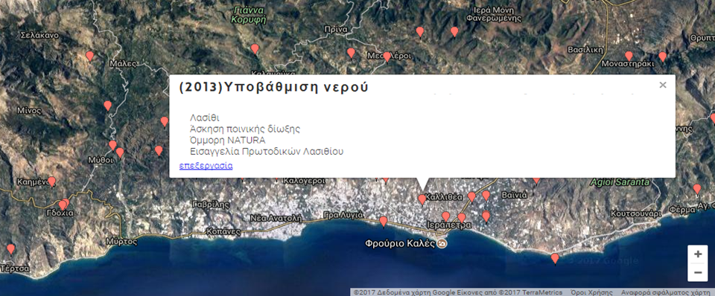
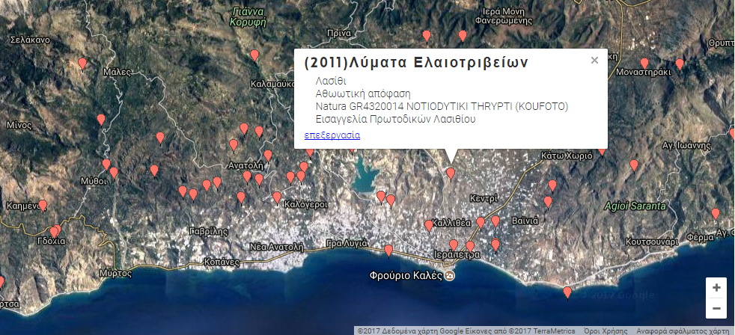

Slide 36
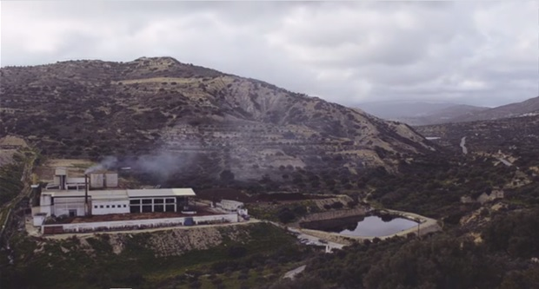
ΠΡΑΞΗ: Υποβάθμιση περιβάλλοντος
ΔΙΩΞΗ: 28 1^{α} του ν. 1650/86
…δραστηριότητα ή επιχείρηση χωρίς άδεια, ή καθ’ υπέρβαση της
και υποβαθμίζει το περιβάλλον,
τιμωρείται με φυλάκιση έως δύο ετών ή και χρηματική ποινή 1.000,00 έως 60.000,00

Slide 37
LIFE Natura Themis - LIFE14/GIE/GR/000026 «Προώθηση της ευαισθητοποίησης για την άσκηση δίωξης για εγκλήματα κατά της άγριας ζωής και την ανάδειξη της περιβαλλοντικής ευθύνης για την αντιμετώπιση ζημιών έναντι της βιοποικιλότητας σε περιοχές του Δικτύου NATURA 2000 στην Κρήτη»
Υπάρχει Ηλεκτρονικό Περιβαλλοντικό Μητρώο που μπορεί να ελεγχθεί ανά πάσα στιγμή μια επιχείρηση από την Περιφέρεια
Η λειτουργία πυρηνελαιουργείων επιδοτείται
Η άδεια προβλέπει:
δεξαμενή εξάτμισης (μέθοδος χαμηλού κόστους)
δεξαμενή εξισορρόπησης όπου θα φυλάσσεται ο κατσίγαρος κατά τη διάρκεια του χειμώνα
στεγανοποίηση κοιλότητας εδάφους με πλαστική μεμβράνη για την αποφυγή διαρροής του απόβλητου στον υπόγειο υδροφόρο
κατασκευή ειδικών συμπαγών αναχωμάτων
κατασκευή καναλιού διαχείρισης των όμβριων
στέγαστρο θα κρατήσει μακριά τα όμβρια ύδατα που αυξάνουν σημαντικά τον όγκο του αποβλήτου
Το έργο LIFE14/GIE/GR/000026 χρηματοδοτείται σε ποσοστό 60% από το χρηματοδοτικό εργαλείο
LIFE “Περιβαλλοντική Διακυβέρνηση & Πληροφόρηση” της Ευρωπαϊκής Επιτροπής.

Slide 38
Δεξαμενή εξισορρόπησης (-)
Στέγαστρο (-)
Ανάχωμα (-)

Slide 39
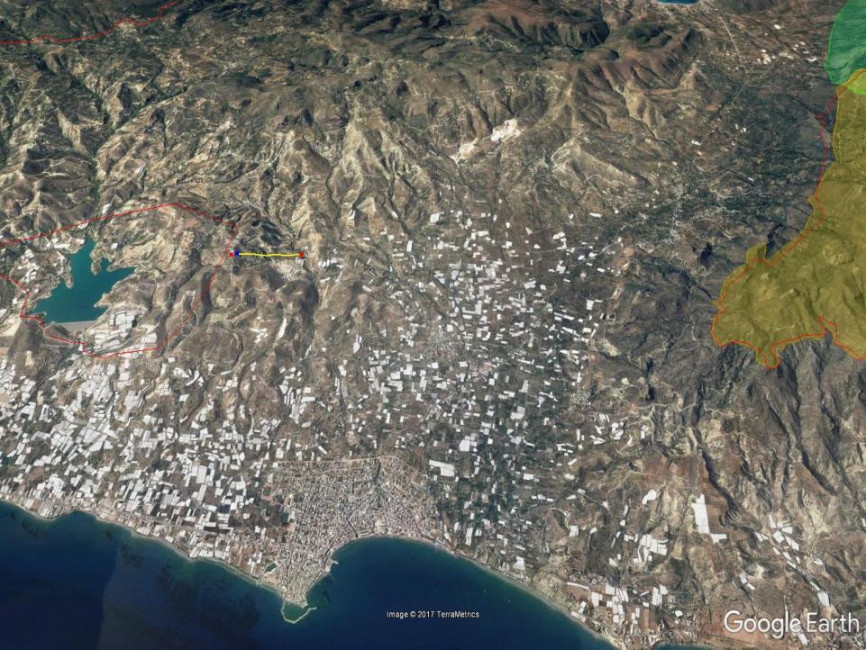
0,88 χλμ.

Slide 41
30 του ν. 1650/1986
ΠΡΑΞΗ: Υποβάθμιση περιβάλλοντος
ΔΙΩΞΗ: 28 1^{α} του ν. 1650/86
ΠΡΑΞΗ/ΠΑΡΑΛΕΙΨΗ:
Ανεξέλεγκτη διάθεση αποβλήτων (ΕΚΑ 02 03, απόβλητα από την προπαρασκευή και κατεργασία βρωσίµων ελαίων)
Υποβάθμιση υγροτόπων
Παρεμβάσεις που αλλοιώνουν το τοπίο
ΔΙΩΞΗ:
α. 16, 3937/2011 (περιβ. υποβάθμιση)
α. 37 του ν. 4042/2012 (ποινικές κυρώσεις)
30 του ν. 1650/1986 (διοικητικές κυρώσεις)
α. 21 του ν. 4014/2011 (υπέρβαση αδείας)
…δραστηριότητα ή επιχείρηση χωρίς άδεια, ή καθ’ υπέρβαση της
και υποβαθμίζει το περιβάλλον,
τιμωρείται με φυλάκιση έως δύο ετών ή και χρηματική ποινή 1.000,00 έως 60.000,00
… πρόσωπα που προκαλούν ρύπανση παραβαίνουν αποφάσεων της Αποκ. Διοίκησης ή της Περιφέρειας, επιβάλλεται πρόστιμο από
500 μέχρι 2.000.000

Slide 43
Παράδειγμα Πετρελαϊκή ρύπανση
Δίωξη με Ν. 743/1977 = 2.500 ευρώ
Παράδειγμα Αυθαίρετα σε υγρότοπο
Δίωξη με ν. 2971/2001 = 15.000 ευρώ
Παράδειγμα Κατσίγαρος
Δίωξη με ν. 1650/86 = 60.000 ευρώ
Δίωξη με Ν. 3983/2011 = 300.000 ευρώ
Δίωξη με Ν. 1650/1986 = 150.000,00 ευρώ
Δίωξη με ν. 4014/2011 = 2.000.000 ευρώ

Slide 44
LIFE Natura Themis - LIFE14/GIE/GR/000026 «Προώθηση της ευαισθητοποίησης για την άσκηση δίωξης για εγκλήματα κατά της άγριας ζωής και την ανάδειξη της περιβαλλοντικής ευθύνης για την αντιμετώπιση ζημιών έναντι της βιοποικιλότητας σε περιοχές του Δικτύου NATURA 2000 στην Κρήτη»
Το ΥΠΕΝ και οι Περιφέρειες μπορούν ανά πάσα στιγμή να απαιτήσουν από το δράστη να λάβει όλα τα μέτρα περιορισμού ή απομάκρυνσης της ζημίας και να δώσουν εγγράφως εντολές σχετικά
με τα αναγκαία μέτρα αποκατάστασης
Άρθρο 9 του ΠΔ 148/2009
Το έργο LIFE14/GIE/GR/000026 χρηματοδοτείται σε ποσοστό 60% από το χρηματοδοτικό εργαλείο
LIFE “Περιβαλλοντική Διακυβέρνηση & Πληροφόρηση” της Ευρωπαϊκής Επιτροπής.

Slide 45
LIFE Natura Themis - LIFE14/GIE/GR/000026 «Προώθηση της ευαισθητοποίησης για την άσκηση δίωξης για εγκλήματα κατά της άγριας ζωής και την ανάδειξη της περιβαλλοντικής ευθύνης για την αντιμετώπιση ζημιών έναντι της βιοποικιλότητας σε περιοχές του Δικτύου NATURA 2000 στην Κρήτη»
«Επί προκλήσεως ρυπάνσεως ή υποβαθμίσεως του περιβάλλοντος (…) η κεντρική διοίκηση όσο και η Αυτοδιοίκηση δεν έχουν διακριτική ευχέρεια επιβολής κυρώσεων στους παραβάτες, αλλά δέσμια υποχρέωση…»
ΣτΕ 4976/2013 (σκέψη 7)
Το έργο LIFE14/GIE/GR/000026 χρηματοδοτείται σε ποσοστό 60% από το χρηματοδοτικό εργαλείο
LIFE “Περιβαλλοντική Διακυβέρνηση & Πληροφόρηση” της Ευρωπαϊκής Επιτροπής.

Slide 46
LIFE Natura Themis - LIFE14/GIE/GR/000026 «Προώθηση της ευαισθητοποίησης για την άσκηση δίωξης για εγκλήματα κατά της άγριας ζωής και την ανάδειξη της περιβαλλοντικής ευθύνης για την αντιμετώπιση ζημιών έναντι της βιοποικιλότητας σε περιοχές του Δικτύου NATURA 2000 στην Κρήτη»
Αυτεπάγγελτη δίωξη διοικητικών οργάνων;
Παράβαση καθήκοντος
αρμόδιων υπηρεσιών;
Το έργο LIFE14/GIE/GR/000026 χρηματοδοτείται σε ποσοστό 60% από το χρηματοδοτικό εργαλείο
LIFE “Περιβαλλοντική Διακυβέρνηση & Πληροφόρηση” της Ευρωπαϊκής Επιτροπής.

Slide 47
LIFE Natura Themis - LIFE14/GIE/GR/000026 «Προώθηση της ευαισθητοποίησης για την άσκηση δίωξης για εγκλήματα κατά της άγριας ζωής και την ανάδειξη της περιβαλλοντικής ευθύνης για την αντιμετώπιση ζημιών έναντι της βιοποικιλότητας σε περιοχές του Δικτύου NATURA 2000 στην Κρήτη»
Β
ΠΑΡΑΓΡΑΦΗ ΤΟΥ ΑΞΙΟΠΟΙΝΟΥ
Το έργο LIFE14/GIE/GR/000026 χρηματοδοτείται σε ποσοστό 60% από το χρηματοδοτικό εργαλείο
LIFE “Περιβαλλοντική Διακυβέρνηση & Πληροφόρηση” της Ευρωπαϊκής Επιτροπής.

Slide 48
LIFE Natura Themis - LIFE14/GIE/GR/000026 «Προώθηση της ευαισθητοποίησης για την άσκηση δίωξης για εγκλήματα κατά της άγριας ζωής και την ανάδειξη της περιβαλλοντικής ευθύνης για την αντιμετώπιση ζημιών έναντι της βιοποικιλότητας σε περιοχές του Δικτύου NATURA 2000 στην Κρήτη»
α. 8, παρ. 3α του
ν. 4411/2016
Το έργο LIFE14/GIE/GR/000026 χρηματοδοτείται σε ποσοστό 60% από το χρηματοδοτικό εργαλείο
LIFE “Περιβαλλοντική Διακυβέρνηση & Πληροφόρηση” της Ευρωπαϊκής Επιτροπής.

Slide 49
LIFE Natura Themis - LIFE14/GIE/GR/000026 «Προώθηση της ευαισθητοποίησης για την άσκηση δίωξης για εγκλήματα κατά της άγριας ζωής και την ανάδειξη της περιβαλλοντικής ευθύνης για την αντιμετώπιση ζημιών έναντι της βιοποικιλότητας σε περιοχές του Δικτύου NATURA 2000 στην Κρήτη»
α. 4 του ν. 4043/2012
α. 8, παρ. 3 του ν. 4198/2013
α. 8, παρ. 3α του ν. 4411/2016
Το έργο LIFE14/GIE/GR/000026 χρηματοδοτείται σε ποσοστό 60% από το χρηματοδοτικό εργαλείο
LIFE “Περιβαλλοντική Διακυβέρνηση & Πληροφόρηση” της Ευρωπαϊκής Επιτροπής.

Slide 50
LIFE Natura Themis - LIFE14/GIE/GR/000026 «Προώθηση της ευαισθητοποίησης για την άσκηση δίωξης για εγκλήματα κατά της άγριας ζωής και την ανάδειξη της περιβαλλοντικής ευθύνης για την αντιμετώπιση ζημιών έναντι της βιοποικιλότητας σε περιοχές του Δικτύου NATURA 2000 στην Κρήτη»
Τοποθέτηση δηλητηρίων,
α. 8 παρ. 1 KYA H.Π. 37338/1807/E.103/1-9-10
(ποινή έως 2 χρόνια)
Παράνομη βόσκηση, α. 39 του ν. 3585/2007 πταίσμα άρ. 38 παρ. 2 Ν. 4055/2012 (ποινή έως τριών μηνών)
ΠΑΡΑΓΡΑΦΟΝΤΑΙ
Παράνομη υλοτομία αξίας έως 300 ευρώ άρθρων 268 του ν.δ. 86/1969 (κράτηση)
Οργανωμένες κατασκηνώσεις χωρίς άδεια ΕΟΤ, α. 9 και 10 του ν. 392/1976
(ποινή έως έξι μήνες)
Παράνομη υλοτομία αξίας έως 300 ευρώ άρθρων 268 του ν.δ. 86/1969 σ.σ. 381 ΠΚ (ποινή έως 2 χρόνια)
Παράνομη θήρα εντός ΚΑΖ, 254 παρ. 6 σ.σ. 287 παρ. 9 του Ν.Δ. 86/69 (ποινή έως 2 χρόνια)
Παράνομη θήρα με πλωτά & μηχανοκίνητα μέσα, 258 παρ. 1^{α, β} σ.σ. 287 παρ. 5 του Ν.Δ. 86/69 (ποινή έως 2 χρόνια)
(ποινή έως 2 χρόνια)
Μεταφορά όπλου, θήρα χωρίς άδεια, ομαδική θήρα κ.α. σε περίοδο απαγόρευσης θήρας, α. 251, 256, 258, 259 του Ν. 86/69 (κράτηση)
Το έργο LIFE14/GIE/GR/000026 χρηματοδοτείται σε ποσοστό 60% από το χρηματοδοτικό εργαλείο
LIFE “Περιβαλλοντική Διακυβέρνηση & Πληροφόρηση” της Ευρωπαϊκής Επιτροπής.

Slide 51
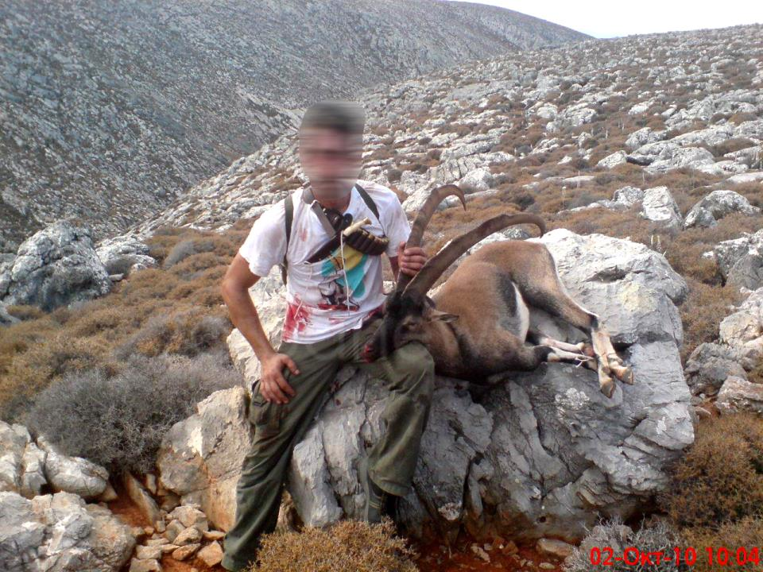
Έκθεση νεκρών θηραμάτων σε κοινή θέα (258 § 2ε Ν.Δ.86/69)
Θήρα ειδών που δεν επιτρέπεται το κυνήγι τους (Άρθρα 251, 256, 258, 259 του Ν. 86/69 )

Slide 52
LIFE Natura Themis - LIFE14/GIE/GR/000026 «Προώθηση της ευαισθητοποίησης για την άσκηση δίωξης για εγκλήματα κατά της άγριας ζωής και την ανάδειξη της περιβαλλοντικής ευθύνης για την αντιμετώπιση ζημιών έναντι της βιοποικιλότητας σε περιοχές του Δικτύου NATURA 2000 στην Κρήτη»
Το έργο LIFE14/GIE/GR/000026 χρηματοδοτείται σε ποσοστό 60% από το χρηματοδοτικό εργαλείο
LIFE “Περιβαλλοντική Διακυβέρνηση & Πληροφόρηση” της Ευρωπαϊκής Επιτροπής.

Slide 53
LIFE Natura Themis - LIFE14/GIE/GR/000026 «Προώθηση της ευαισθητοποίησης για την άσκηση δίωξης για εγκλήματα κατά της άγριας ζωής και την ανάδειξη της περιβαλλοντικής ευθύνης για την αντιμετώπιση ζημιών έναντι της βιοποικιλότητας σε περιοχές του Δικτύου NATURA 2000 στην Κρήτη»
Ευχαριστούμε
(…και παρακαλούμε για δικές σας ενέργειες)
Το έργο LIFE14/GIE/GR/000026 χρηματοδοτείται σε ποσοστό 60% από το χρηματοδοτικό εργαλείο
LIFE “Περιβαλλοντική Διακυβέρνηση & Πληροφόρηση” της Ευρωπαϊκής Επιτροπής.

